Slide 1
CHỦ ĐỀ 4
PHÉP CỘNG, PHÉP TRỪ (CÓ NHỚ) TRONG PHẠM VI 100
BÀI 23
PHÉP TRỪ (CÓ NHỚ)
SỐ CÓ HAI CHỮ SỐ CHO
SỐ CÓ HAI CHỮ SỐ

Slide 2

Toán
Bài 23: Luyện tập ( Tiết 4)

Slide 3
1
Đặt tính rồi tính.
54 – 27
72 – 36
50 – 25
95 – 48
54
27
72
36
50
25
95
48
–
–
–
–

Slide 4
Toán
Bài 23: Luyện tập ( Tiết 4)
Bài 1 (tr 92)
54
72
50
95
-
-
-
-
27
36
25
48

Slide 5
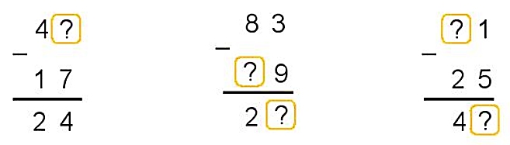
2
Tìm chữ số thích hợp.
1
7
5
4
6

Slide 6

3
Tòa nhà có 60 căn phòng. Có 35 căn phòng đã bật đèn. Hỏi còn bao nhiêu căn phòng chưa bật đèn?
Tóm tắt
Có : 60 căn phòng
Đã bật đèn : 35 căn phòng
Còn lại : … căn phòng chưa bật đèn ?

Slide 7
Bài 3 ( 93)
Bài giải
Bài giải
Tóm tắt
Có: 60 căn phòng
Đã bật đèn: 35 căn phòng
Còn lại: …….. Căn phòng?

Slide 8
4
Chọn kết quả đúng.
32 + 48 – 16 = ?
A. 54 B. 64 C. 74
80
b) 33 – 16 + 53 = ?
A. 70 B. 60 C. 50
17

Slide 9
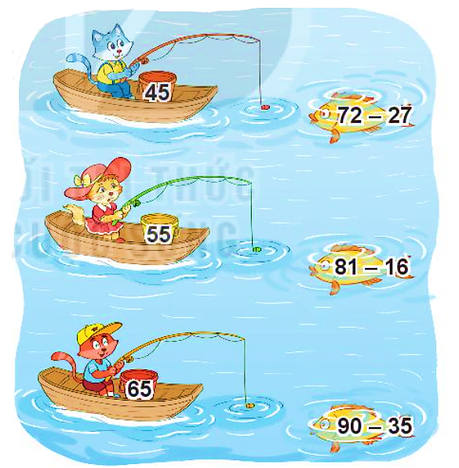
5
Mỗi con mèo sẽ câu con cá ghi phép tính có kết quả là số ghi trên xô. Tìm cá cho mỗi con mèo.
26
45
26
65
26
55

Slide 10
4. Dặn dò
- Vở BT TV làm bài 3 tr 53
- Vở BT Toán làm bài 1, 2, 3, 4 tr 87 + 88
Chữ kí PH

Slide 11





Tạm biệt và hẹn gặp lại
các con vào những tiết học sau!

